Slide 1
Outils de Développement de Systèmes Multi-Agents (SMA)
Zahia Guessoum
Zahia.Guessoum@lip6.fr
www-desir.lip6.fr/~guessoum/

Slide 2
Systèmes multi-agents
Objectif 1 : Analyse théorique et expérimentale des mécanismes d ’auto-organisation
  modéliser, expliquer et simuler des phénomènes naturels, et susciter des modèles d ’auto-organisation
Objectif 2 : Réalisation d ’artefacts distribués capables d ’accomplir des tâches complexes par interaction
  réaliser des systèmes informatiques complexes à partir de concepts d ’agent, de communication, de coopération et de coordination d ’actions.

Slide 3
AOSE
Agent Oriented Software Engineering

Slide 4
Génie logiciel multi-agents (AOSE)
Des méthodes multi-agents et des méta-modèles multi-agents
Des outils de développements

Slide 5
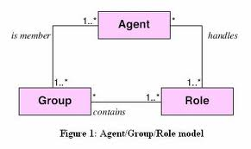
Génie logiciel multi-agents (AOSE)
Premier méta-modèle : AALAADIN ou AGR

Slide 6
Génie logiciel multi-agents (AOSE)
Méta-modèle plus riche : MOISE+ propose trois spécifications
  Une spécification structurelle
  Une spécification fonctionnelle
  Une spécification déontique (normative)

Slide 7
Génie logiciel multi-agents (AOSE)
Plusieurs méthodes
  TROPOS
  INGENIAS
  ADELEF
  PASSI
  GAIA

Slide 8
Génie logiciel multi-agents (AOSE)
Plusieurs méta-modèles
  TROPOS
  INGENIAS
  ADELEF
  PASSI
  GAIA
  MOISE+

Slide 9
Génie logiciel multi-agents (AOSE)
Plusieurs méta-modèles : Une tentative d’unification
  ADELFE + PASSI + INGENIAS
  Porblème : un méta-modèle trop complexe et inutilisable
Nouvelle approche : des fragments et des «MAS Method Fragment Repository »

Slide 10
Netlogo

Slide 11
Netlogo
Environnement de développement multi-agents réactifs, pour l'étude de systèmes complexes
On peut gérer des centaines (voire des milliers) d'agents qui opère en même temps dans un environnement
Ecrit en Java
Très facile à utiliser
  Interface conviviale..
  Tourne sur toutes les machines (Windows, Mac OS,Linux)
  Des tutoriaux complets et très faciles à lire

Slide 12
Netlogo
Un système dans Netlogo est composé de deux types d’agents :
  Patches : constitue des "zones", des portions de l'environnement
  Tortues : créatures qui peuvent se déplacer et agir dans cet environnement

Slide 13
Netlogo
Initialisation de l’environnement et interface graphique
Commandes
Comportements
Trois bons tutoriaux (à voir en TD/TP)

Slide 14
Netlogo : le langage
Les procédures :
to setup
  clear-all
  create-turtles 100
  ask turtles [ setxy random-xcor random-ycor ]
end
Notes:
Let's look at what you typed in and see what each line of your procedure does:to setup begins defining a procedure named "setup".clear-all resets the world to an initial, empty state. All the patches turn black and any turtles you might have created disappear. Basically, it wipes the slate clean for a new model run.create-turtles 100 creates 100 turtles. They start out standing at the origin, that is, the center of patch 0,0.ask turtles [ ... ] tells each turtle to run, independently, the commands inside the brackets. (Every command in NetLogo is run by some agent. ask is a command too. Here, the observer is running the ask command itself, in turn causing the turtles to run commands.)setxy random-xcor random-ycor is a command using "reporters". A reporter, as opposed to a command, reports a result. First each turtle runs the reporter random-xcor which will report a random number from the allowable range of turtle coordinates along the X axis. Then each turtle runs the reporter random-ycor, same for the Y axis. Finally each turtle runs the setxy command with those two numbers as inputs. That makes the turtle move to the point with those coordinates.end completes the definition of the "setup" procedure.

Slide 15
Netlogo : le langage
Ants
to septup
patches-own [
chemical ;; amount of chemical on this patch
food ;; amount of food on this patch (0, 1, or 2)
nest? ;; true on nest patches, false elsewhere
nest-scent ;; number that is higher closer to the nest
food-source-number ;; number (1, 2, or 3) to identify the food sources
]

Slide 16
Netlogo : le langage
Ants
to setup
set-default-shape turtles "bug"
crt population
[ set size 2
set color red ] ;; red = not carrying food
setup-patches
do-plotting
end

Slide 17
Netlogo : le langage
Ants
to setup-patches
ask patches
[ setup-nest
setup-food
recolor-patch ]
End
…

Slide 18
Netlogo : le langage
to go ;; forever button
ask turtles [ if who >= ticks [ stop ] ;; delay initial departure
ifelse color = red
[ look-for-food ] [ return-to-nest nest
wiggle
fd 1 ]
diffuse chemical (diffusion-rate / 100)
ask patches
[ set chemical chemical * (100 - evaporation-rate) / 100
recolor-patch ]
tick
do-plotting
end

Slide 19
Netlogo : les procédures/fonctions
To draw-polygon [ num-sides size ]
pen-down
repeat num-sides [fd size rt (360 / num-sides) ]
end
Fonctions (retournent une valeur)
to-report absolute-value [ number ]
ifelse number >= 0
[ report number ]
[ report 0 - number ]
end

Slide 20
Netlogo : quelques primitives
Définition de variables globales
  globals [ max-energy ]
Définition de variables locales (tortues/patches
  turtles-own [energy speed]!
Set : Affectation de variables
  set energy 34
  set color-of turtle 5 red

Slide 21
Netlogo : quelques primitives
Ask : Demande à un ensemble de faire quelque chose
  ask turtles [
    set color white
    setxy random-xcor random-ycor ]
  ask patch 2 3
    [ set pcolor green ]
    ]
Create-turtle : Crée un ensemble n de tortues
  Create-turtle n [
    set color white
    set size 1.5 ;; easier to see!
    set energy random (2 * max-energy)
    setxy random-xcor random-ycor
    ]

Slide 22
Netlogo : quelques primitives
Un sous ensemble d'entités (patches ou tortues)
  turtles with [color = red ]
  patches with [pxcor > 0]
  turtles in-radius 3
aux éléments duquel on peut demander quelque chose
  ask turtles with [color = red] [bouge 30]

Slide 23
Netlogo : structures de contrôle
If : Deux formes: if et ifelse
  if <condition> [<instructions>]
  ifelse <condition>
    [<instructions-then>]
    [<instructions-else>]
Repeat : Pour répéter une instruction
  repeat <nombre> [<instructions>]

Slide 24
Netlogo : Un peu de géométrie
On peut dessiner des figures à partir du comportements des tortues
  Pour avancer: fd <n>
  Pour se diriger vers la droite (gauche):
    rt <n> (ou lt <n>) ;; tourne d'un angle de n (en degrés) vers la droite (ou la gauche)

Slide 25
Netlogo : Un peu de géométrie
On peut dessiner des figures à partir du comportements des tortues
  Pour avancer: fd <n>
  Pour se diriger vers la droite (gauche):
    rt <n> (ou lt <n>) ;; tourne d'un angle de n (en degrés) vers la droite (ou la gauche)

Slide 26
Netlogo : Un peu de géométrie
Exemples de Figures
To carre [n]
  repeat 4 [fd n rt 90]
End
To cercle-carres [n]
repeat 9 [carre n rt 30]
end

Slide 27
DIMAX

Slide 28
Des objets aux agents
Objets actifs
    Malgré leur apparence de sujets communiquant, les objets actifs ne savent pas réfléchir sur leur comportement, sur les liens qu'ils entretiennent avec d'autres objets...(Ferber 89).
Des objets actifs aux entités proactives
  Un agent a un but
  Et son comportement est dirigé vers ce but

Slide 29
Des objets aux agents
Proactive Component
  public void startUp() {
  this.proactivityInitialize();
  this.proactivityLoop();
  this.proactivityTerminate();
  }
  public void proactivityLoop() {
  while(this.isActive()) && (this.isAlive())
  { this.preActivity();
  this.step();
  this.postActivity();
  }}

Slide 30
Des objets aux agents
Deux principales méthodes abstraites :
    public abstract void step();
    public abstract Boulean isActive();

Slide 31
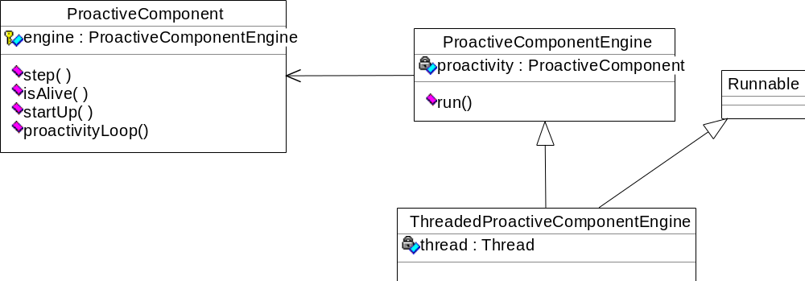
Des objets aux agents

Slide 32
Des objets aux agents
Le framework des proactive components est le noyau de la plate-forme DIMAX
DIMAX fournit plusieurs bibliothèques et frameworks pour faciliter le développement des agents et SMA
Mais si vous avez compris les ProactiveComponent, le reste est très simple

Slide 33
Des objets aux agents
Exemple simple : des agents sur le cercle
Exemples moins simples :
  les proies/prédateurs
  Le jeu de taquin
  …
Un benchmark classique :
  Factorielle
  Question : une solution multi-agents pour montrer l’intérêt d’utiliser les SMA

Slide 34
Les agents DIMAX
Des ProactiveComponents
    + capacité de communication
    + utilisation de différents paradigmes pour représenter le comportement des agents (ATN, règles, apprentissage ….)

Slide 35
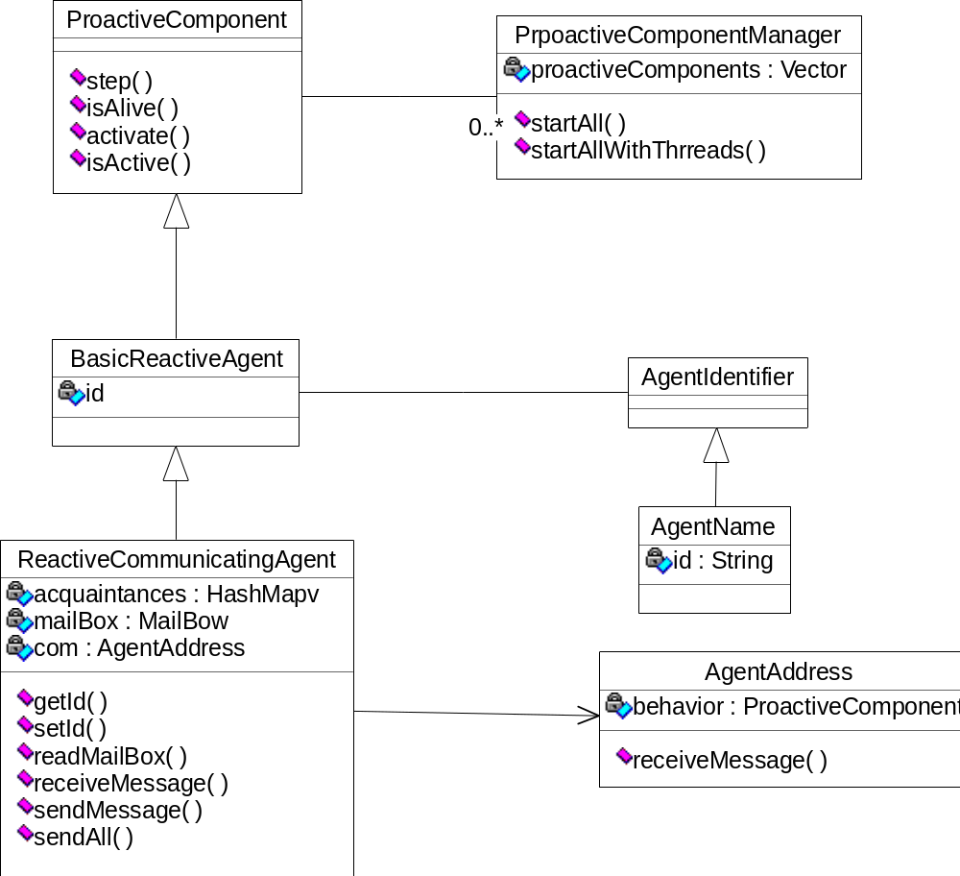
Les agents DIMAX

Slide 36
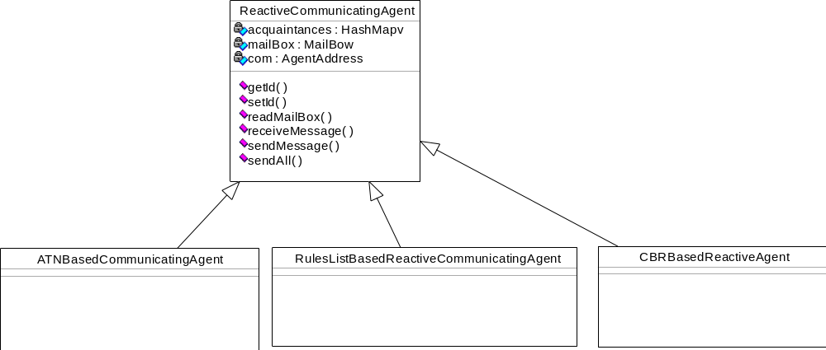
Les agents DIMAX

Slide 37
Les agents DIMAX
Pour implémenter des agents
  Créer la classe après avoir sélectionner la classe DIMAX la mieux appropriée
  Décrire la structure des agents
      Des attributs
  Ecrire le comportement des agents
    Des méthodes qui utilisent les primitives de base : sendMessage, readMailBox …
  Instancier la classe
  Active l’agent
    Instance.activate()

Slide 38
Les agents DIMAX
Exercice 1 : explorer la hiérarchie de la cette classe
  Écrire des agents qui naissent,
  Qui affichent leur âge à chaque étape (un an)
  Qui disparaissent quand ils ont atteint 15 ans.

Slide 39
Les agents DIMAX
Pour communiquer, les agents peuvent utiliser l’envoi de message.
Quelques primitives :
  sendMessage
  readMailBox
  …
Question : un agent doit connaître les agents avec lesquels il communique
  un agent doit avoir un identifiant
  On doit retrouver un agent avec son identifiant : service de nommage (pages blanches)

Slide 40
Les middelwares de DIMAX
FIPA
  Initialiser le AMS
  Activer les agents with FIPA
    anAgent.activateWithFIPA()

Slide 41
Les middelwares de DIMAX
DARX
  Initialiser le NameServer
    NameServerImpl
  Activer un serveur DARX sur chaque hôte
  Activer les agents with DMARX
    anAgent.activateWithDARX()

Slide 42
Les agents DIMAX
Exercice 2 : reprendre la classe d’agents précédente et l’enrichir
  Écrire des agents qui naissent,
  Qui affiche leur âge à chaque étape (un an)
  Qui communiquent leur âge à tous les agents tous les 5 ans
  Qui disparaissent quand ils ont atteint 15 ans.

Slide 43
Les agents DIMAX
Exercice 3 : Des vendeurs et des acheteurs
  Un vendeur qui a un produit à vendre
  des acheteurs qui veulent acheter le produit
  Le vendeur envoie un message : appel à proposition pour acheter un produit
  Les acheteurs font une proposition au vendeur
  Le vendeur sélectionne la meilleure offre et envoie un acceptation à l’acheteur sélectionné et un refus aux autres

Slide 44
JADE

Slide 45
Plan
FIPA-OS
FIPA ACL
Agents Jade

Slide 46



FIPA
représenter les services
déclarer les services
disponibles
connexion
Services
requête
Répertoire de services
communiquer, négocier, déléguer …

Slide 47
FIPA
Résoudre les problèmes technologiques de base des plates-formes agents
envoi de messages, mobilité, identification, adressage
Standardisation au niveau connaissance
Standards de fait ou de droit
créer un standard a priori ou standardiser une technologie largement acceptée ?

Slide 48
FIPA
ARPA KSE (Knowledge Sharing Effort)
  KQML - Langage de communication entre agents
    Devenu FIPAACL
  KIF - Formalisme de représentation de connaissances
  Ontolingua - Outil de définition d’ontologies
OMG
  MASIF

Slide 49
FIPA
Agent Management
Agent Communication Language
Agent / Software Integration
Applications descriptions
Personal Travel Assistance, Personal Assistant, Audio/Video Entertainment & Broadcasting, Network Management & provisioning

Slide 50

FIPA Platform
Software
Agent
Agent
Platform
Agent
Management
System
Directory
Facilitator
Agent
Communication
Channel
Internal Platform Message Transport

Slide 51
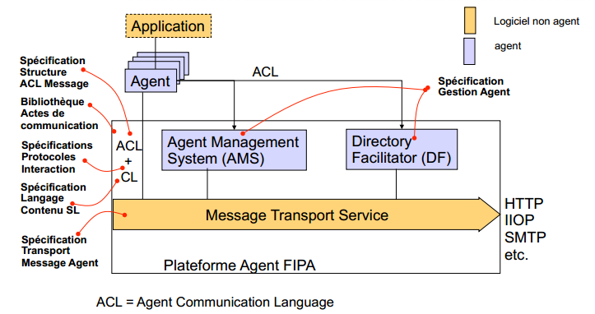
FIPA Platform

Slide 52
FIPA ACL
Communication par messages entre agents développés indépendamment par
  un format de message standard
  une sémantique
  des structures de conversations communes pour simplifier l’implémentation
Pas de liaison avec l’implémentation
Support pour les tâches courantes

Slide 53
FIPA ACL
Un message ACL
  Acte communicatif
  Paramètres - couples attribut/valeur
Spécification formelle de la sémantique de l’acte relativement à
  émetteur, receveur
  CA, contenu

Slide 54
FIPA ACL
(inform
:sender agent1
:receiver hpl-auction-server
:content
(price (bid good02) 150)
:in-reply-to round-4
:language sl
:ontology hpl-auction
)

Slide 55
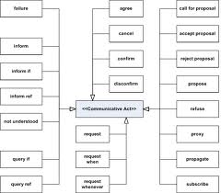
FIPA ACL

Slide 56
(request
:sender peter@iiop://agentland.com:50/acc
:receiver df@iiop://fipa.org:50/acc
:ontology fipa-agent-management
:language SL1
:protocol fipa-request
:content
(action df@iiop://fipa.org:50/acc
(register
(:df-description
(:agent-name peter@iiop://agentland.com:50/acc
(:services
(:service-description
(:service-type video-on-demand)
(:service-ontology itut-vod)
(:service-name vod-1)
(:fixed-properties (genre sport))
(:interaction-protocols (fipa-request))
(:ontology fipa-agent-management)
(:address iiop://fipa.org/acc)
(:ownership peter)
(df-state active)))))

Slide 57
Agents JADE

Slide 58
JADE : Java Agent DEvelopment framework
But : développement et exécution de SMA conformes
  aux normes FIPA
  service de nommage
  service de pages jaunes
  transport de messages
  bibliothèque des protocoles d'interaction de FIPA
Les agents sont des coquilles auxquelles il faut ajouter des comportements implémentant des services/fonctionnalités
Les communications utilisent le standard ACL
Possibilité de communications entre plateformes JADE
➔ Portail du projet : http://jade.tilab.com

Slide 59
JADE : Java Agent DEvelopment framework
Projet Open Source, licence LGPL
Distribution possible sur différents serveurs
Modifiable en cours d’exécution (mobilité des agents)
Contrôlée par Telecom Italia Lab, qui reste propriétaire du projet
Résultat des efforts conjoints de différents acteurs réunis au sein du JADE Board (fondé en 2003) dont les missions sont la promotion, la gouvernance et l’implémentation des évolutions de JADE

Slide 60

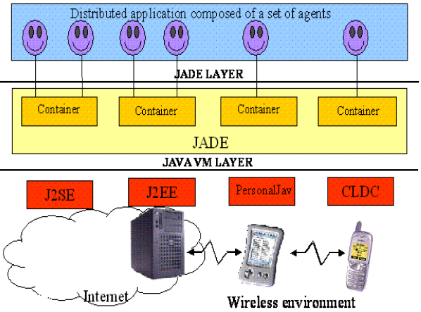
Architecture de JADE
Notes:
Java VM : virtual machine
Définition du mot J2SE , Java 2 Standard Edition
Définition du mot J2EE , Java 2 Enterprise Edition. Version 2 de Java pour les professionels.
Personal Java Definition - Personal Java (PJ) is a mobile version of Javabased on Java 1.1.8
Le Connected Limited Device Configuration (CLDC) est un sous-ensemble des classes bibliothèques Java qui contient le minimum de programmes nécessaires pour faire fonctionner unemachine virtuelle Java (JVM).
Cours 1 IGW 2010 F. Ksontini

Slide 61
Architecture de JADE
Une application JADE est une plateforme déployée sur une ou plusieurs machines
La plateforme héberge un ensemble d’agents, identifiés de manière unique, pouvant communiquer de manière bidirectionnelle avec les autres agents
Chaque agent s’exécute dans un conteneur (container) qui lui fournit son environnement d’exécution; il peut migrer à l’intérieur de la plateforme
Toute plateforme doit avoir un conteneur principal qui enregistre les autres conteneurs
Une plateforme est un ensemble de conteneurs actifs

Slide 62
Architecture de JADE
Chaque instance de JADE est un Conteneur (Container)
Plateforme = ensemble de Conteneurs
  Obligation d'avoir un Conteneur Principal (Main Container) actif
  d'autres conteneurs peuvent s'y enregistrer
Le conteneur principal possède 2 agents spéciaux
  AMS (Agent Management System) : Système de gestion d'agents
    - Service de Pages Blanches: référence automatiquement les agents suivant leur nom dès leur entrée dans le système.
  DF (Directory Facilitator): Service de pages jaunes
    - Service de Pages Jaunes: référence à leur demande les agents suivant leur(s) service(s).

Slide 63
Architecture de JADE
Chaque conteneur d'agents:
environnement multi-threads composé d’un thread d'exécution pour chaque agent
gère localement un ensemble d'agents
règle le cycle de vie des agents (création, attente et destruction)
assure le traitement des communications:
  répartition des messages ACL reçus
  routage des messages
  dépôt des messages dans les boîtes privées de chaque agent
  gestion des messages vers l'extérieur

Slide 64
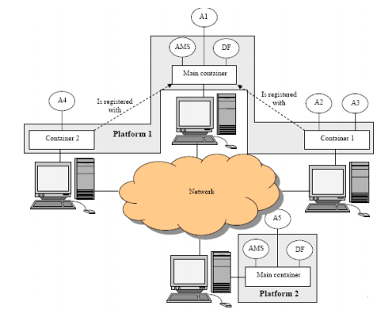
Architecture de JADE
Exemple d'architecture

Slide 65
Agents JADE

Slide 66
Agents de JADE
coquille à laquelle il faut ajouter des comportements implémentant des services/fonctionnalités
Suit son cycle de vie

Slide 67
Agents de JADE
Hérite de la classe Agent jade.core.Agent
1 Thread par agent
Possibilité de s’inscrire/rechercher un service
  Action enregistrée et dispensée par la plateforme
  Comportement d'un ou de plusieurs agents répondant à une demande
  Gérés par Pages Jaunes
  Proche de la notion de Web Services
Méthode setup() invoquée dès la création de l’agent
Méthode takedown() invoquée avant qu’un agent ne quitte la plateforme (soit détruit)

Slide 68
Agents de JADE
Implémenter la méthode setup() [obligatoire]
  Invoquée au lancement de l’agent,
  Utilisée pour :
    ajouter des comportements à l’agent addBehaviour()
    l’inscrire auprès du DF DFService.register()
    déclarer les ontologies utilisées, le langage de contenu…
    traiter les paramètres passés en arguments getArguments()
    ...
Implémenter la méthode takeDown() [optionnel]
  Invoquée lors de la fin d’exécution de l’agent,
  Inclue des opérations de finalisation :
    Demander au DF de supprimer les services qui ont été inscrits par l’agent,
    Finir de traiter les messages reçus…

Slide 69
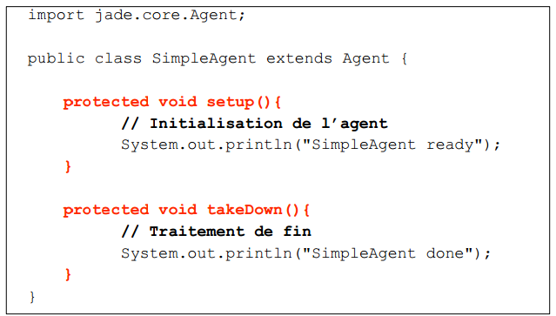
Agents de JADE

Slide 70
Comportement des agents JADE
hérite de la classe Behaviour ou d’une de ses sous-classes.
possède deux méthodes
  Méthode action() définit les actions à exécuter par l’agent.
  Méthode done() retourne un booléen spécifiant si le comportement doit être retiré de la file des comportements de l’agent.
possibilité d’ajouter/retirer des comportements à un agent en cours d’exécution.
un agent "dort" s’il n’a pas de comportement à exécuter.

Slide 71
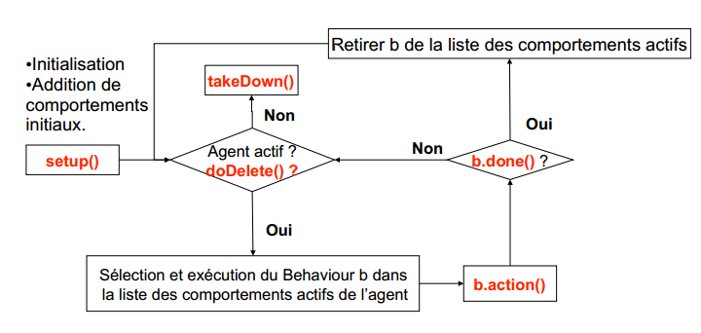
Comportement des agents JADE
La gestion des comportements d'un agent utilise ce cycle de vie

Slide 72
Les agents JADE
Exercice 1 :
  Écrire des agents qui naissent,
  Qui affichent leur âge
  Qui disparaissent ensuite.
Exercice 2 :
  Écrire des agents qui naissent,
  Qui affiche leur âge à chaque étape (un an)
  Qui disparaissent quand ils ont atteint 15 ans.

Slide 73
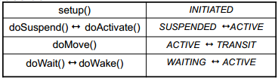
Comportement des agents JADE
Cycle de vie
  INITIATED : l’agent est lancé mais non enregistré auprès de l’AMS, aucun nom, aucune adresse
  ACTIVE : l’agent est répertorié auprès de l’AMS et peut accéder aux services.
  SUSPENDED : tous les behaviours de l’agent sont suspendus.
  TRANSIT : l’agent migre vers une autre plateforme.
  WAITING : tous les behaviours de l’agent sont temporairement interrompus.
  DELETED : l’exécution de l’agent est terminée et n’est plus répertorié au sein de l’AMS
JADE permet de contrôler le passage d’un agent d’un état à l’autre avec les
méthodes doXXX

Slide 74
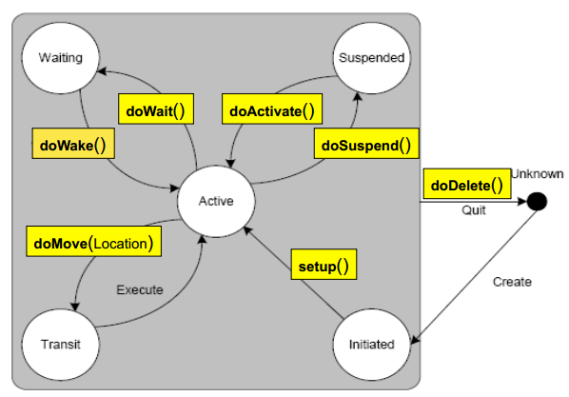
Comportement des agents JADE
Cycle de vie

Slide 75
Comportement des agents JADE
Eléments de programmation
Un comportement peut être bloqué par block()
  prend effet dès la fin de action()
  jusqu’à
    l’arrivée d’un message ACL,
    N.B. dans un agent, tous les comportements bloqués sont reprogrammés
    dans la file dès qu’un message est reçu
    la date limite de blocage préfixée auparavant,
    le lancement de la méthode restart(),
onStart() est lancé à l’initialisation du comportement
onEnd() est lancé à la fin du comportement et après son retrait de la file des comportements

Slide 76
Comportement des agents JADE
Comportement classique
Le comportement se termine lorsque la méthode done() retourne vrai
public class MonComportementATroisEtape extends Behaviour {
private int step = 0;
public void action() {
switch (step) {
case 0 : tache1(); step++; break ;
case 1 : tache2(); step++; break ;
case 2 : tache3(); step++; break ;
}
}
public boolean done() { return ( step == 3); }
}

Slide 77
Comportement des agents JADE
Comportement éphémère
Le comportement "One-shoot" se termine immédiatement, action() est exécutée une seule fois.
La classe jade.core.behaviours.OneShotBehaviour implémente la méthode done() qui retourne true.
public class MonComportementUneFois extends OneShotBehaviour
{
public void action() { /* effectue les taches */ }
}
Notes:
Essayer de comprendre le comportement éphémère
OneShotBehaviour
 done() → true
 CyclicBehaviour
 done() → false
III-A-1. One-shot Behaviour : Un one-shot Behaviour est une instance de la classe jade.core.behaviours.OneShotBehaviour. Il a la particularité d'exécuter sa tâche une et une seule fois puis il se termine. La classe OneShotBehaviour implémente la méthode done() et elle retourne toujours true.
III-A-2. Cyclic Behaviour: Un cyclic Behaviour est une instance de la classe jade.core.behaviours.CyclicBehaviour. Comme son nom l'indique un cyclic Behaviour exécute sa tâche d'une manière répétitive. La classe CyclicBehaviour implémente la méthode done() qui retourne toujours false.
III-A-3. Generic Behaviour : Un Generic Behaviour est une instance de la classe jade.core.behaviours.Behaviour.Le Generic Behaviour vient entre le One-shot Behaviour et le Cyclic Behaviour de faite qu'il n'implémente pas la méthode done() et laisse son implémentation au programmeur, donc il peut planifier la terminaison de son Behaviour selon ces besoin.
Cours 1 IGW 2010 F. Ksontini

Slide 78
Comportement des agents JADE
Comportement cyclique
Le comportement "Cyclic" ne se termine jamais, action() est exécutée à chaque appel du comportement.
La classe jade.core.behaviours.CyclicBehaviour implémente la
méthode done() qui retourne false.
public class MonComportementCyclique extends CyclicBehaviour
{
public void action() { /* effectue les taches */ }
}

Slide 79
Comportement des agents JADE
Autres comportements
comportements incluant de sous-comportements :
SequentialBehavior : enchainement de comportements
ParallelBehavior : exécution de comportements en concurrence
FSMBehavior : exécution de comportement selon une Machine d’Etats Finis (Finished State Machine) définie par le programmeur
comportements prédéfinis :
SenderBehavior : comportement one-shoot qui effectue l’envoie d’un message
ReceiverBehavior : effectue la réception d’un message.
WakerBehavior : effectue une tâche après un délai
TickerBehavior : effectue une tâche cycliquement en effectuant des pauses.
Notes:
Fin de la séance 1
Cours 1 IGW 2010 F. Ksontini

Slide 80
JADE
Communication entre agents

Slide 81
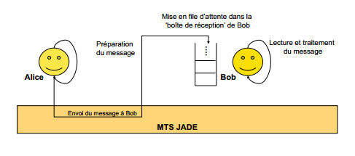
Communication entre des agents JADE
Communication asynchrone par protocole ACL (Agent communication Language)
Chaque agent :
  possède une "boite aux lettres" (agent messages queue)
  est averti dès qu’un nouveau message est arrivé dans sa boite
Notes:
Cours 1 IGW 2010 F. Ksontini

Slide 82
Communication entre des agents JADE
Structure d’un message FIPA-ACL
  Emetteur (sender)
  Destinataires (receivers)
  Performatifs (REQUEST, INFORM, QUERY_IF, CFP (Call For Proposal), PROPOSE, ACCEPT_PROPOSAL, REJECT_PROPOSAL, . . .)
  Contenu (content)
  Langage (langage) : syntaxe
  Ontologie (ontology) : vocabulaire
  Gestion concurrence : conversation-id, reply-with, in-reply-to, reply-by...
Notes:
Cours 1 IGW 2010 F. Ksontini

Slide 83
Communication entre des agents JADE
Envoi d’un message : Utilisation de la méthode send()
// Message transmettant une demande d’offre
ACLMessage cfp = new ACLMessage(ACLMessage.CFP) ;
cfp.addReceiver (new AID( "vendeur " ,AID.ISLOCALNAME) ) ;
cfp.setContent("La_proie") ;
myAgent.send(cfp) ;
Lecture d’un message : Utilisation de la méthode receive()
Méthode non bloquante, retourne le premier message de la
boite, null si elle est vide
// prendre un message de la file
ACLMessage msg = receive() ;
if (msg!= null) {/* traitement du message*/}
JADE

Slide 84
Les agents JADE
Exercice 3 :
  Utiliser des agents communiquant pour implémenter la factorielle

Slide 85
JADE
Protocoles de communication

Slide 86
Protocole de Communication JADE
BUT : fournir un cadre à l’échange de messages dans un but précis
AchieveRE (Achieve Rational Effect) : un Initiateur envoie un message, le receveur peut répondre par not-understood, refuse ou agree. Suite à l'accord (agree), le receveur retourne un message de type inform (réponse) ou failure.
FIPA-Contract NET : Un initiateur sollicite d’autres agents par un CFP, les receveurs peuvent répondre par une proposition (PROPOSE), ou un message de type REFUSE ou NOT-UNDERSTOOD. L’émetteur choisit parmi toutes les propositions reçues et envoie un message de type ACCEPT_PROPOSAL au candidat retenu. Ce dernier retourne un message de type INFORM (accord), FAILURE ou CANCEL (annulation de l’offre)

Slide 87
Protocole de Communication JADE
FIPA - Propose : un Initiateur envoie un message à un Participant lui indiquant qu’il effectuera une action si le Participant est d’accord (agree). Le Participant répond par un refus ou un accord. Lorsque l’accord est reçu, l’Initiateur doit effectuer l’action et retourner un résultat.
FIPA - Subscribe : un Initiateur envoie un message à un Participant lui demande s’il souhaite souscrire (subscribe). Le participant répond par un accord (agree) ou un refus (refuse). En cas d’accord, le Participant envoie les informations répondant à la souscription jusqu’à ce que l’Initiateur annule la souscription ou que le Participant émette un message de type failure.

Slide 88
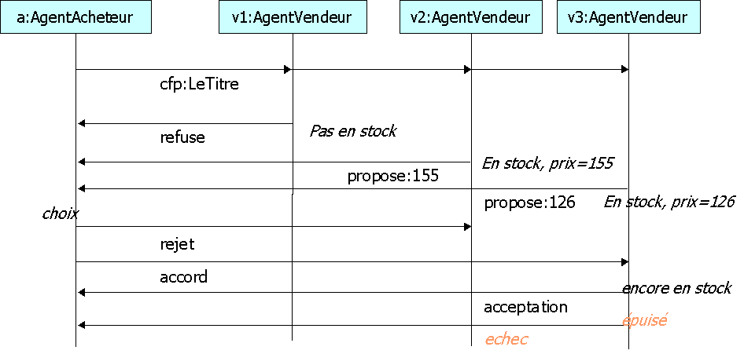
Protocole de Communication JADE
Achat de livres par CFP
L’initiateur est l’acheteur, les participants (répondeurs) sont les vendeurs.

Slide 89
Exemple
Suppose that we want two agents that talk back and forth to each other
  Have one be the initiator and start the conversation
    Could imagine other ways of doing this – first one to start becomes the initiator
  To simplify things, we have one agent and use it twice
    So, we do a condition to see if it is the initiator or not
    The code is nearly identical and thus creating another whole agent program seems like a waste
Example2 provides the code
  See next slide for an illustration of how it works

Slide 90
Exemple : Messages échangés
Me (initiator)
  Send message
  Wake up:
    If message, remember that you have seen it
    If no message and seen a message, send a reply
  Go back to sleep for 5 seconds
Message traffic
  0 - Send
  0 - Sleep 5
  5 - Sleep 5
  10 - Sleep 5
  10 – Receive
  10 – Sleep 5
  15 – Send
  15 – Sleep 5
  …
You
  Not initiator, so don’t send
  Wake up:
    If message, remember that you have seen it
    If no message and seen a message, send a reply
  Go back to sleep for 10 seconds
Message traffic
  0 - Receive
  0 - Sleep 10
  5 –
  10 - Send msg
  10 – Sleep 10
  10 –
  15 – Receive
  15 – Sleep 10
  …

Slide 91
Outils JADE

Slide 92
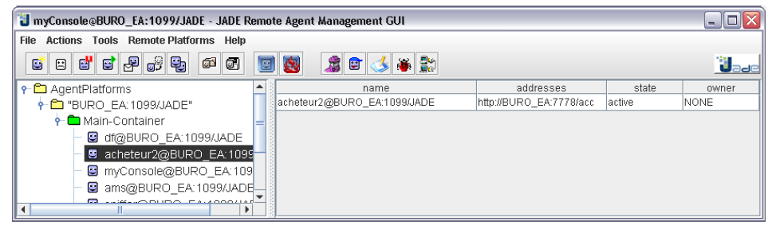
Outils de JADE
JADE propose quelques outils de gestion dont :
  JADE RMA (Remote Agent Management) : gestion des agents d’une plateforme

Slide 93
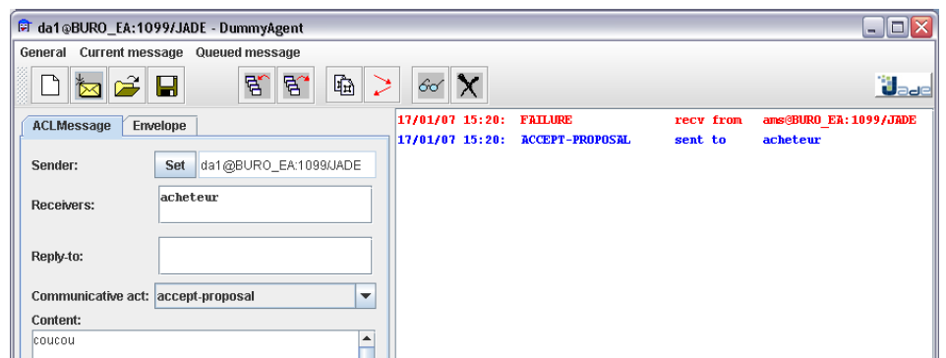
Outils de JADE
JADE propose quelques outils de gestion dont :
  JADE RMA (Remote Agent Management) : gestion des agents d'une plateforme
  JADE Dummy Agent : permet d'envoyer des messages aux agents

Slide 94
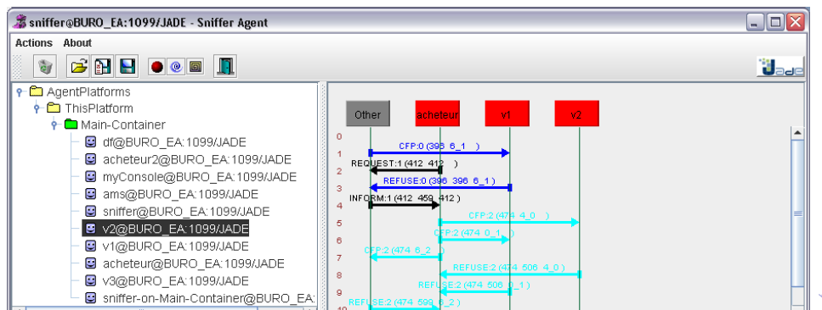
Outils de JADE
JADE propose quelques outils de gestion dont :
  JADE RMA (Remote Agent Management) : gestion des agents d'une plateforme
  JADE Dummy Agent : permet d'envoyer des messages aux agents
  JADE Sniffer : analyse des messages échangés entre agents

Slide 95
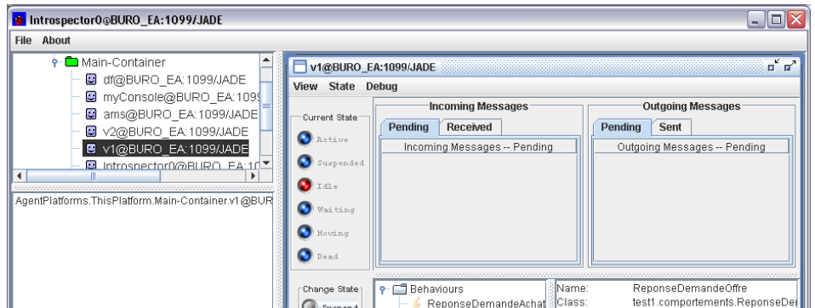
Outils de JADE
JADE propose quelques outils de gestion dont :
  JADE RMA (Remote Agent Management) : gestion des agents d'une plateforme
  JADE Dummy Agent : permet d'envoyer des messages aux agents
  JADE Sniffer : analyse des messages échanges entre agents
  JADE Introspector : affiche le détail du cycle de vie d'un agent

Slide 96
Les agents JADE
Exercice 3 :
  Étudier import jade.tools.testagent.TestAgent
  Et les autres classes du même package

Slide 97
JADE
Cas d’étude

Slide 98
Cas d’étude : achat de livres
Enoncé du cas d’étude (inspiré de la documentation Jade)
Dans cet exemple, des agents vendent des livres et d'autres achètent des livres...
Chaque agent acheteur reçoit le titre du livre à acheter (le livre cible) en argument et invite périodiquement tous les agents vendeur connus à fournir une offre.
Dès qu’une offre est reçue, l’agent acheteur l’accepte et publie un ordre d’achat.
Si plus d’un agent vendeur fournit une offre, l’agent acheteur accepte la meilleure
(le plus bas prix).
L’agent acheteur stoppe après avoir acheté le livre cible.
Chaque agent vendeur a une GUI minimale permettant à l’utilisateur d’insérer de nouveaux titres (et les prix associés) dans le catalogue local des livres à vendre.
Les agents vendeur attendent sans interruption des demandes des agents acheteur.
Lorsque les agents vendeur sont invités à fournir une offre pour un livre, ils vérifient si le livre demandé est dans leur catalogue et répondent avec le prix. Autrement ils refusent.
Quand ils reçoivent un ordre d’achat, ils l’exécutent et enlèvent le livre demandé de leur catalogue.

Slide 99
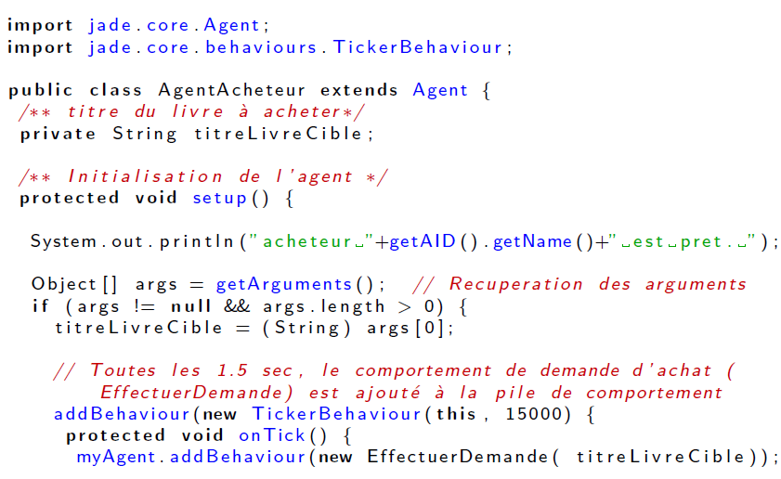
Définition d’un agent acheteur I
(Cas d’étude - Solution sans protocole)

Slide 100
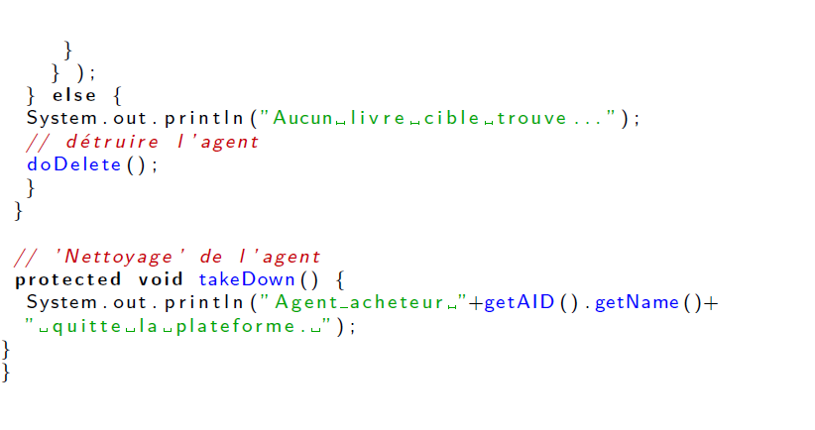
Définition d’un agent acheteur II
(Cas d’étude - Solution sans protocole)

Slide 101
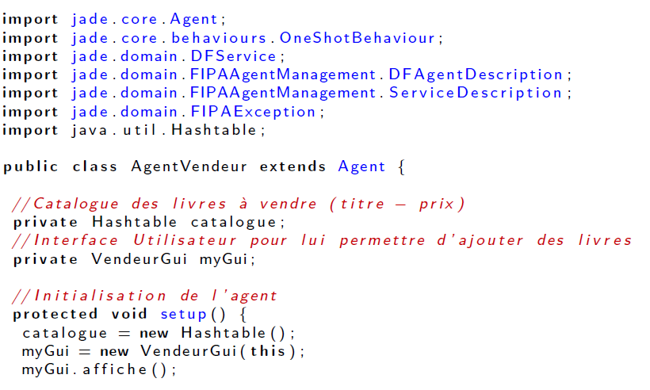
Définition d’un agent vendeur I
(Cas d’étude - Solution sans protocole)

Slide 102
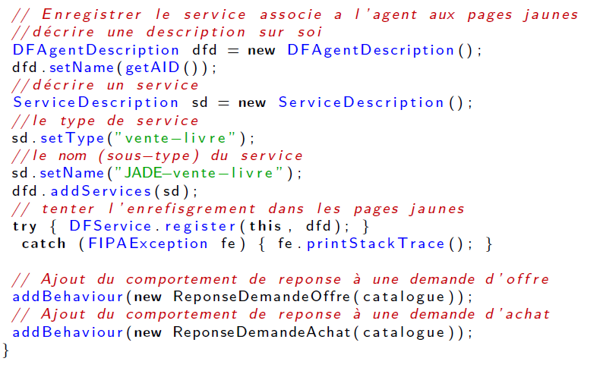
Définition d’un agent vendeur II
(Cas d’étude - Solution sans protocole)

Slide 103
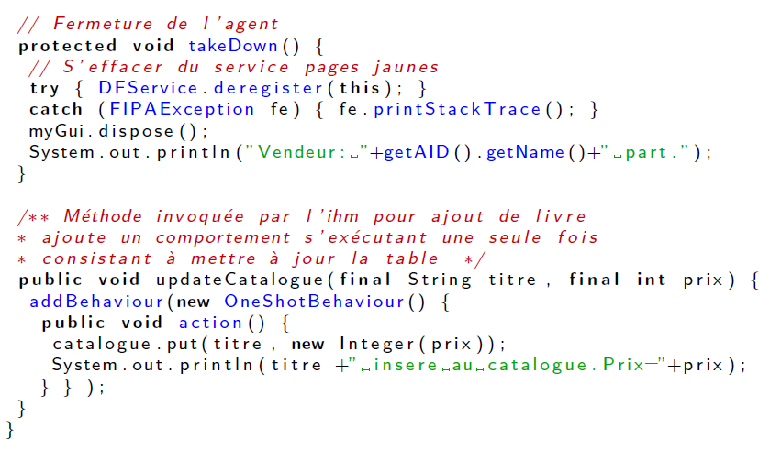
Définition d’un agent vendeur III
(Cas d’étude - Solution sans protocole)

Slide 104
Cas d’étude - Comportement d’un acheteur
(Cas d’étude - Solution sans protocole)
Comportement et messages échangés , point de vue
acheteur
Le comportement d’un acheteur consiste à rechercher la liste des agents inscrits en tant que vendeurs, puis :
  à envoyer à tous les vendeurs une demande de proposition de prix,
  à réceptionner toutes les propositions,
  à choisir la meilleure offre et à envoyer un message d’acceptation de la proposition au vendeur retenu,
  à attendre la confirmation de la vente.
le comportement prend fin après la 4ème étape

Slide 105
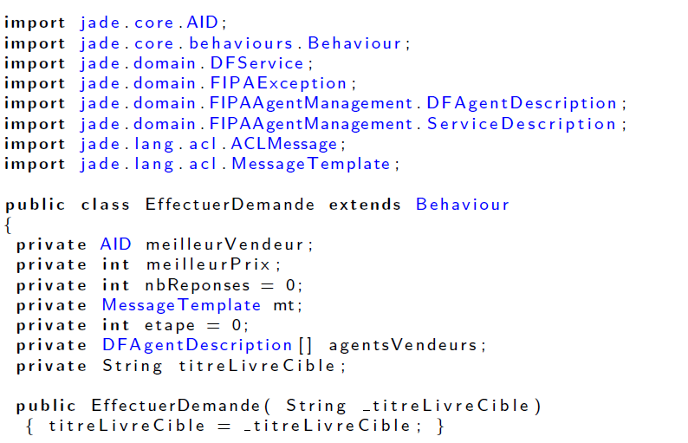
Cas d’étude - Comportement d’un acheteur I
(Cas d’étude - Solution sans protocole)

Slide 106
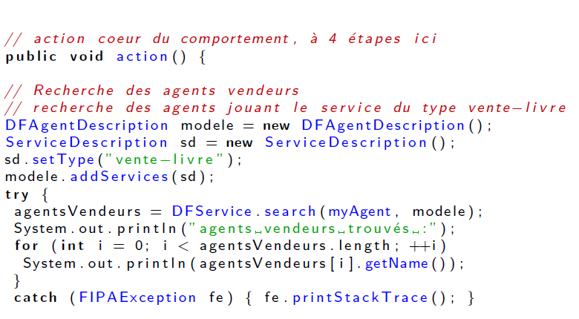
Cas d’étude - Comportement d’un acheteur II
(Cas d’étude - Solution sans protocole)

Slide 107
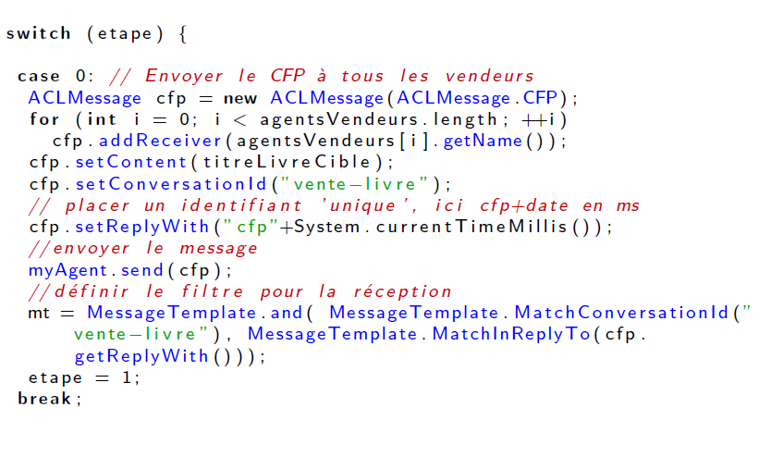
Cas d’étude - Comportement d’un acheteur III
(Cas d’étude - Solution sans protocole)

Slide 108
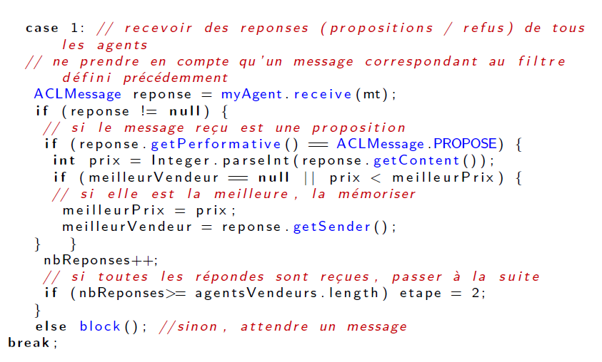
Cas d’étude - Comportement d’un acheteur IV
(Cas d’étude - Solution sans protocole)

Slide 109
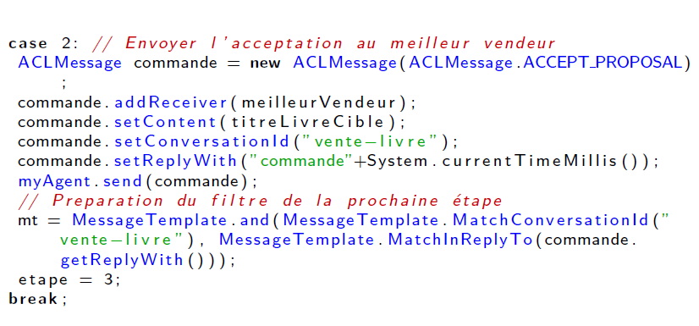
Cas d’étude - Comportement d’un acheteur V
(Cas d’étude - Solution sans protocole)

Slide 110
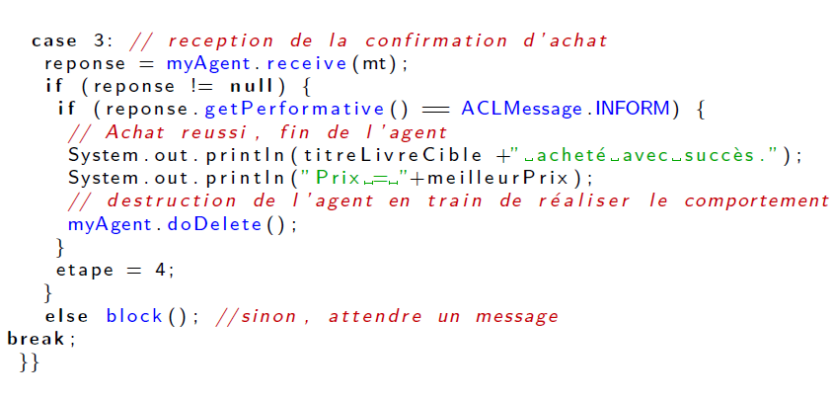
Cas d’étude - Comportement d’un acheteur VI
(Cas d’étude - Solution sans protocole)

Slide 111
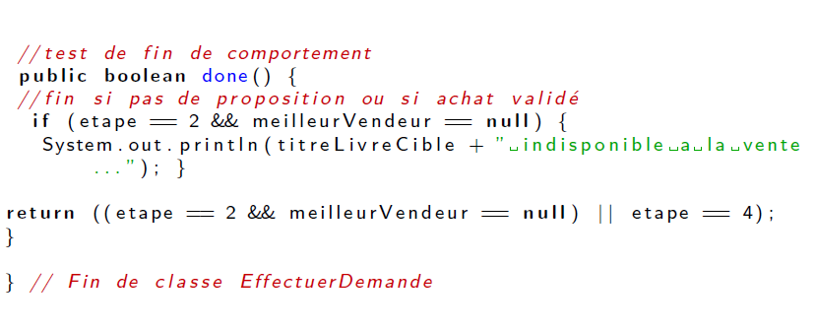
Cas d’étude - Comportement d’un acheteur VII
(Cas d’étude - Solution sans protocole)

Slide 112
Cas d’étude - Comportements d’un vendeur
(Cas d’étude - Solution sans protocole)
Comportement et messages échangés , point de vue
Vendeur
Un vendeur possède deux comportement cyclique :
  attente et traitement d’une demande de proposition de vente
  attente et traitement d’une confirmation d’achat
Ces deux traitements fonctionnent "simultanément" car il peut exister plusieurs acheteurs et donc plusieurs actes de vente

Slide 113
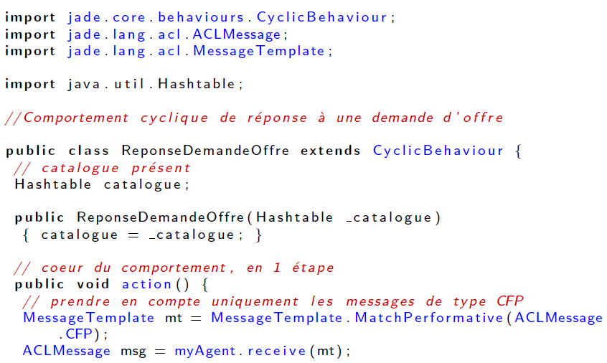
Cas d’étude – Comportements d’un vendeur 1/2 I
(Cas d’étude - Solution sans protocole)

Slide 114
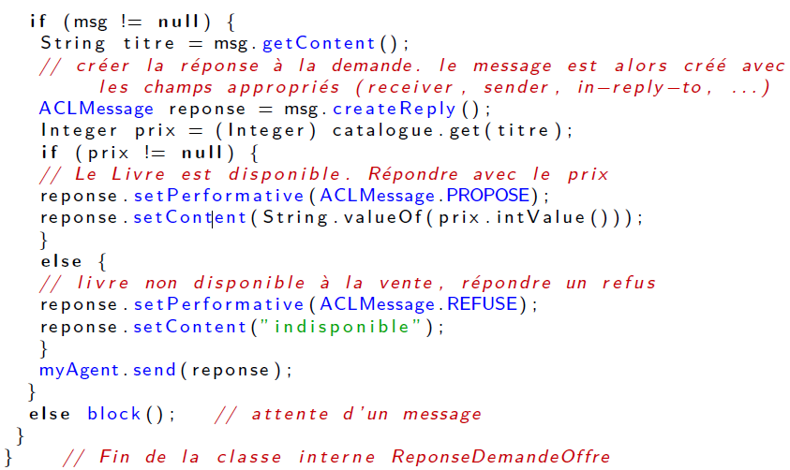
Cas d’étude - Comportements d’un vendeur 1/2 II
(Cas d’étude - Solution sans protocole)

Slide 115
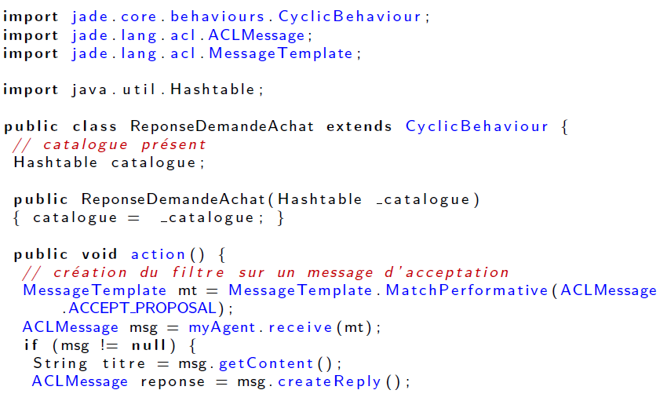
Cas d’étude - Comportement d’un vendeur 2/2 I
(Cas d’étude - Solution sans protocole)

Slide 116
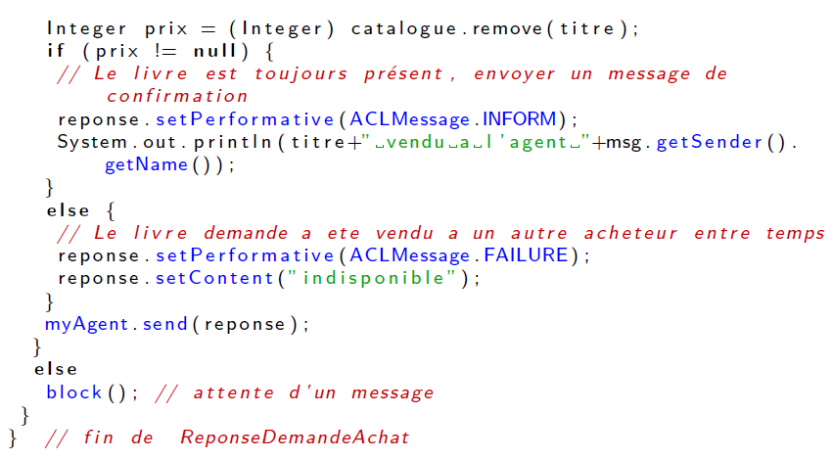
Cas d’étude - Comportement d’un vendeur 2/2 II
(Cas d’étude - Solution sans protocole)

Slide 117
Solution avec Protocole FIPA-ContractNet
(Cas d’étude - Solution avec protocole)
Protocole FIPA-ContractNet
Le protocole FIPA-ContractNet est composé de deux comportements pour la gestion des communications dans le cadre d’un appel à propositions :
ContractNetInitiator : Initiant la demande et traitant les différents types de réponses. L’utilisation de ce comportement nécessite l’implémentation de fonctions déclenchées en fonction du type de message reçu.
ContractNetResponder : permettant la gestion des demandes d’offres et des réponses associées. L’utilisation de ce comportement nécessite l’implémentation de fonctions déclenchées en fonction du type de message reçu.

Slide 118
Initiateur d’un ContractNet
(Cas d’étude - Solution avec protocole)
Méthodes principales d’un ContractNetInitiator
void HandleAllResponses(Vector réponses, Vector acceptations)
méthode appelée à la réception de toutes les réponses au cfp, ou après le délai imparti. acceptations est la liste des messages d’acceptations/rejets à retourner, automatiquement si réponses est différent de ‘null’.
void HandleAllResultNotications(Vector resultNotications) méthode appelée quand tous les messages de notification de l’acceptation ont été reçus
void HandleFailure(ACLMessage failure) pour chaque message de type 'FAILURE‘ reçu
void HandleInform(ACLMessage inform) pour chaque message de type 'INFORM' reçu
void HandleNotUnderstood(ACLMessage notUnderstood) pour chaque message de type
'NOT UNDERSTOOD' reçu

Slide 119
Initiateur d’un ContractNet
(Cas d’étude - Solution avec protocole)
Méthodes principales d’un ContractNetInitiator
void HandleOutOfSequence(ACLMessage msg) pour chaque message tardif reçu
void HandlePropose(ACLMessage proposition, Vector acceptations) méthode appelée à chaque proposition reçue. acceptations est la liste des messages d’acceptations/rejets à retourner.
void HandleRefuse(ACLMessage refuse) pour chaque message de refus, 'REFUSE' reçu

Slide 120
Participant à un ContractNet
(Cas d’étude - Solution avec protocole)
Méthodes principales d’un ContractNetResponder
handleCfp ACLMessage handleCfp(ACLMessage cfp) : méthode appelée à la réception du premier message dans le cadre d’un CFP. Retourne le message de réponse à l’initiateur (un message de type autre que INFORM termine le protocole).
handleAcceptProposal ACLMessage handleAcceptProposal(ACLMessage cfp, ACLMessage proposition, ACLMessage acceptation)] : méthode appelée à la réception d'un message d’acceptation. retourne le message de confirmation/infirmation à l’initiateur

Slide 121
Solution avec Protocole FIPA-ContractNet
(Cas d’étude - Solution avec protocole)
Cas d’étude
Les classes définissants l’agent acheteur et l’agent vendeur sont légèrement modifiées :
  L’agent acheteur reçoit alors périodiquement le comportement ContractNetAchat
  L’agent vendeur reçoit alors le comportement ContractNetVente et se déclare en tant que membre du service "vente_livre"

Slide 122
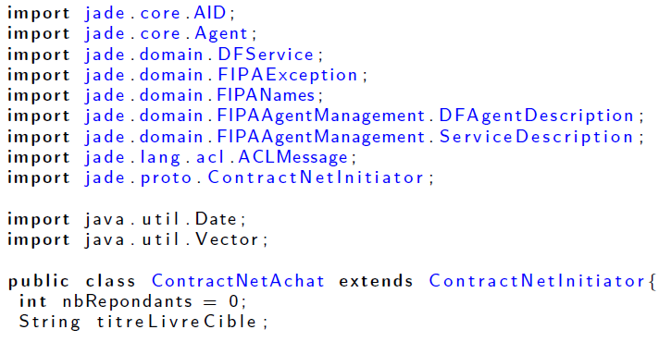
Cas d’étude – protocole initiateur de l’acheteur I
(Cas d’étude - Solution avec protocole)

Slide 123
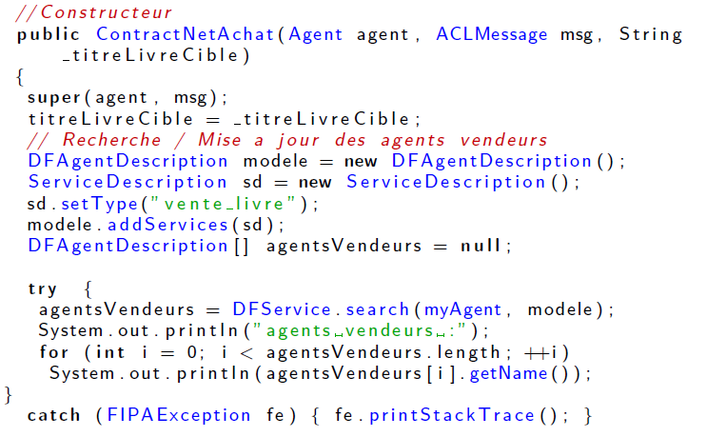
Cas d’étude – protocole initiateur de l’acheteur II
(Cas d’étude - Solution avec protocole)

Slide 124
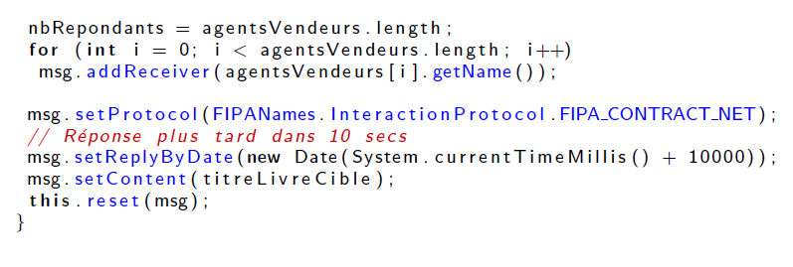
Cas d’étude – protocole initiateur de l’acheteur III
(Cas d’étude - Solution avec protocole)

Slide 125
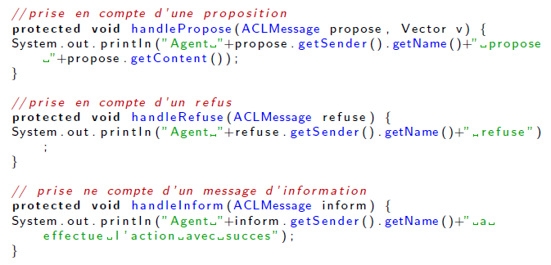
Cas d’étude – protocole initiateur de l’acheteur IV
(Cas d’étude - Solution avec protocole)

Slide 126
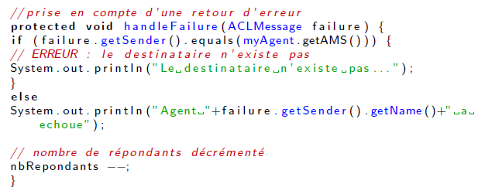
Cas d’étude – protocole initiateur de l’acheteur V
(Cas d’étude - Solution avec protocole)

Slide 127
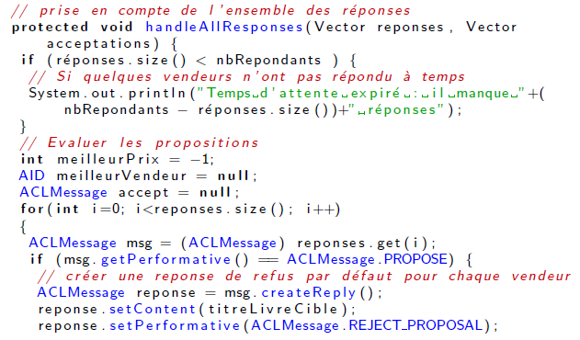
Cas d’étude – protocole initiateur de l’acheteur VI
(Cas d’étude - Solution avec protocole)

Slide 128
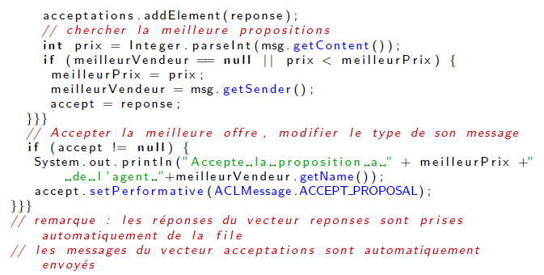
Cas d’étude – protocole initiateur de l’acheteur VII
(Cas d’étude - Solution avec protocole)

Slide 129
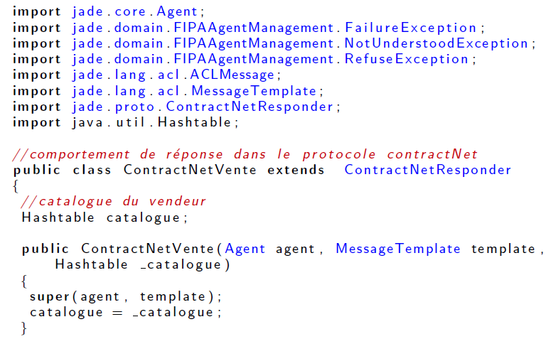
Cas d’étude – protocole répondeur du vendeur I
(Cas d’étude - Solution avec protocole)

Slide 130
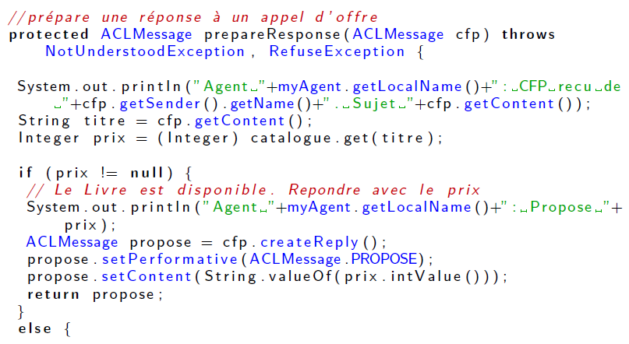
Cas d’étude – protocole répondeur du vendeur II
(Cas d’étude - Solution avec protocole)

Slide 131
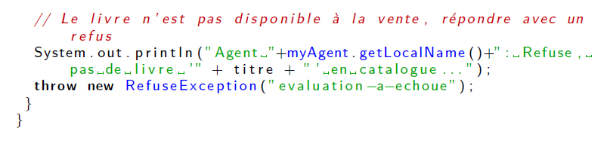
Cas d’étude – protocole répondeur du vendeur III
(Cas d’étude - Solution avec protocole)

Slide 132
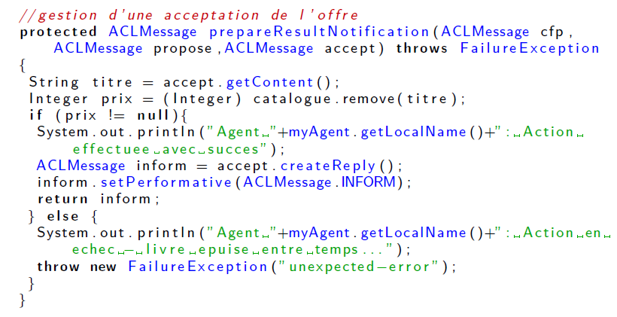
Cas d’étude – protocole répondeur du vendeur VI
(Cas d’étude - Solution avec protocole)

Slide 133
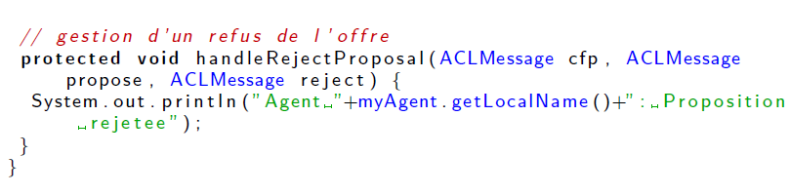
Cas d’étude – protocole répondeur du vendeur V
(Cas d’étude - Solution avec protocole)

